Slide 1







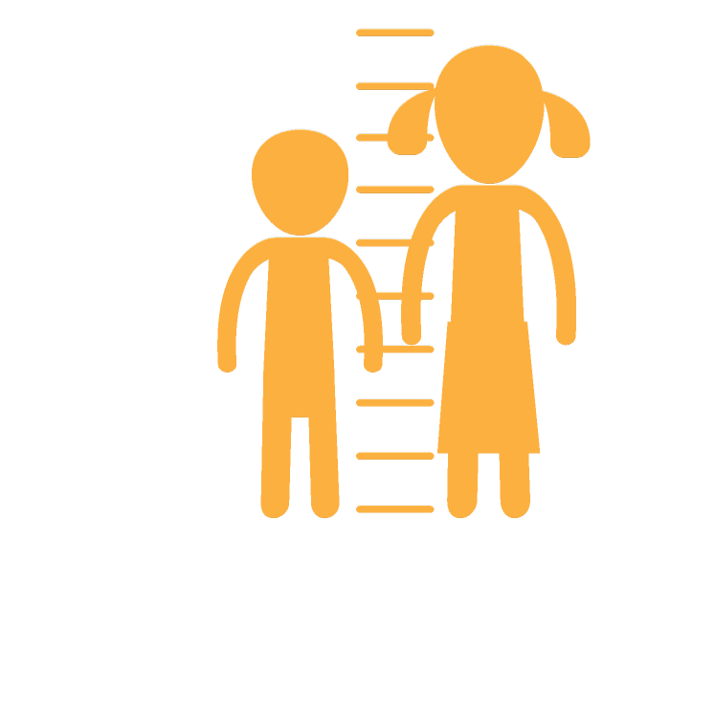
Comores
2022
État nutritionnel des enfants
Indicateurs anthropométriques de la malnutrition
Retard de croissance : ODD 2.2.1
Émaciation : ODD 2.2.2
Le retard de croissance fait référence à un enfant trop petit pour son âge. Le retard de croissance est l'impossibilité de se développer physiquement et cognitivement et est le résultat d'une malnutrition chronique ou récurrente.
L'émaciation fait référence à un enfant qui est trop maigre pour sa taille. L'émaciation, ou malnutrition aiguë, est le résultat d'une perte de poids rapide et récente ou de l'absence de prise de poids. Un enfant qui souffre d'émaciation modérée ou sévère a un risque accru de décès, mais un traitement est possible.
Pourcentage d'enfants de moins de 5 ans présentant un retard de croissance
Pourcentage d'enfants de moins de 5 ans émaciés
Surpoids : ODD 2.2.2
Insuffisance pondérale
Le surpoids fait référence à un enfant qui est en excès de poids pour sa taille. Cette forme de malnutrition résulte du fait de dépenser trop peu de calories par rapport aux quantités de nourriture et de boissons consommées. Le surpoids augmente le risque de maladies non transmissibles plus tard dans la vie.
L'insuffisance pondérale est une forme composite de dénutrition qui peut inclure des éléments de retard de croissance et d'émaciation (c'est-à-dire qu'un enfant en insuffisance pondérale peut avoir un poids réduit pour son âge parce qu'il est trop petit pour son âge et/ou trop mince pour sa taille).
Pourcentage d'enfants de moins de 5 ans en surpoids
Pourcentage d'enfants de moins de 5 ans présentant une insuffisance pondérale
Indicateurs anthropométriques de malnutrition par âge
Resumé
Le retard de croissance augmente après la naissance lorsque les pratiques d’allaitement et/ou l'alimentation complémentaire entre l'âge de 6 mois et 2 ans sont inadéquats. Il est le plus importante chez les enfants de 18-23 mois (30 %) et dans les ménages les plus pauvres (26 %) ;
Bien que la prévalence de l'émaciation soit faible dans le pays, il est important de veiller à ce que la prise en charge intégrée de la malnutrition aiguë soit continue, accessible et de qualité pour les enfants souffrant de cette malnutrition et prévenir la mortalité.
Pourcentage d'enfants souffrant d'insuffisance pondérale, de retard de croissance, d’émaciation et d’obésité, selon l'âge en mois

Slide 2

État nutritionnel des enfants : désagrégation
Retard de croissance : ODD 2.2.1
Emaciation : ODD 2.2.2
Pourcentage d'enfants de moins de 5 ans présentant un retard de croissance, par caractéristiques de base
Pourcentage d'enfants de moins de 5 ans émaciés, par caractéristiques de base
Données sur le retard de croissance, l’obésité et l’émaciation par île
Île | Retard de croissance : ODD 2.2.1 | Surpoids : ODD 2.2.2 | Emaciation
 | % retard de croissance (modéré) | % surpoids (modéré ) | % émacié (modéré, ODD 2.2.2) | % émacié (sévère)
National | 18 | 4 | 5 | 1
Mwali | 17 | 4 | 5 | 1
Ndzuwani | 22 | 5 | 6 | 1
Ngazidja | 14 | 3 | 5 | 1
Moroni | 15 | 3 | 6 | 2
Reste Ngazidja | 14 | 3 | 4 | 1
L'enquête par grappes à indicateurs multiples (MICS) Comores a été réalisée en 2022 par l’Institut National de la Statistique et des Etudes Economiques et Démographiques (INSEED) ) dans le cadre du programme mondial MICS. L’appui technique et a été fourni par le Fonds des Nations Unies pour l’enfance (UNICEF). L’UNICEF, la KOICA, l’UNFPA et la Banque Mondiale ont apporté un soutien financier.
L'objectif de ce Résumé statistique est de diffuser certaines conclusions de l'enquête MICS 2022 Comores relative à l’état nutritionnel des enfants. Les données de ce Résumé Statistique se trouvent dans les tableaux. TC.8.1 dans le rapport des résultats de l’enquête.
D'autres Résumés statistiques et le rapport des résultats de cette enquête et d'autres sont disponibles sur mics.unicef.org/surveys.

